Slide 1
Муниципальное бюджетное общеобразовательное учреждение
Катайская средняя общеобразовательная школа № 1
«Можно ли изготовить мыло в домашних условиях?»
Выполнил: ученик 3 «Б» класса
Суворков Савелий
Учитель Галунчикова Е.Н.

Slide 2
Актуальность
Я выбрал тему работы « Можно ли изготовить мыло своими руками?» неслучайно.
Мылом пользуются практически все. И в основном никто не задумывается, каким мылом моется, хотя это очень важно.
Я попытаюсь рассказать о всех его плюсах и минусах.
Переработаю оставшиеся дома кусочки мыла и сделаю весёлые, забавные формы.
Гипотеза
Я предположил, что если знать поэтапную технологию изготовления мыла, то можно сделать его самим в домашних условиях.

Slide 3
Цель: приготовить мыло в домашних условиях.
Задачи:
- изучить литературу, материалы сети Интернет по теме эксперимента;
- познакомиться с историей возникновения мыла;
- изучить технологию изготовления мыла;
- изготовить мыло своими руками.
Методы: поисковый, практический, наблюдение, эксперимент.

Slide 4
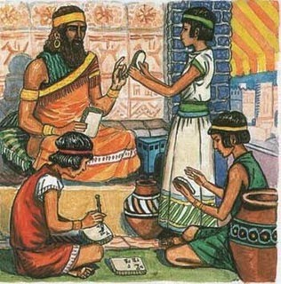
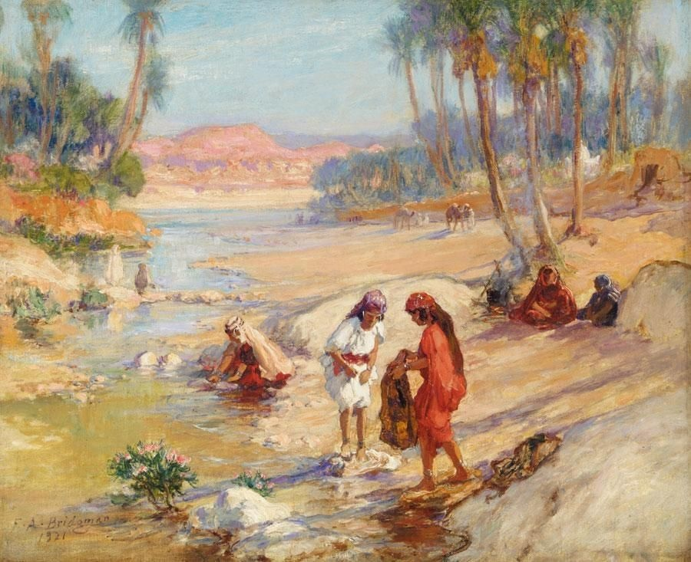
ИСТОРИЯ ПОЯВЛЕНИЯ МЫЛА
История мыловарения насчитывает, как минимум, 6 тысяч лет. Для древних греков мылом служил мелкий песок, привезенный с берегов Нила. Древние египтяне очищали тело
с помощью пасты из растворенного
в воде пчелиного воска. По легенде мыло получило свое название от древнеримской горы Сапо.

Slide 5
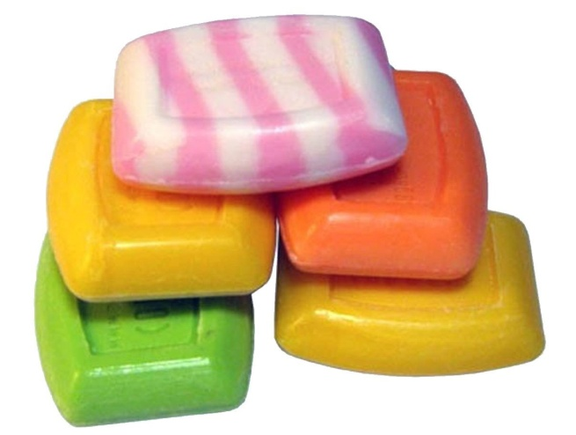
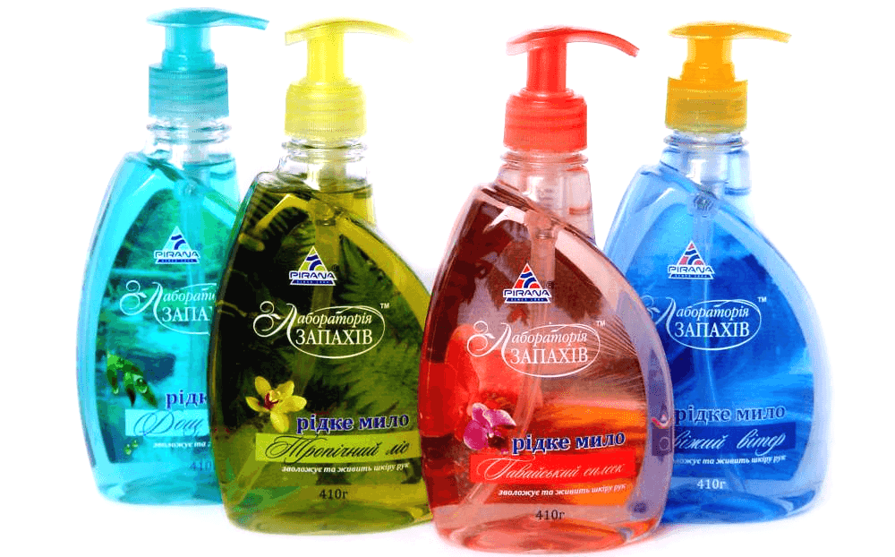
Состав мыла
Основным компонентом твёрдого мыла является смесь растворимых солей, жирных кислот.
Современные жидкие мыла представляют собой
водные растворы с добавлением консервантов, отдушек, красителей.

Slide 6
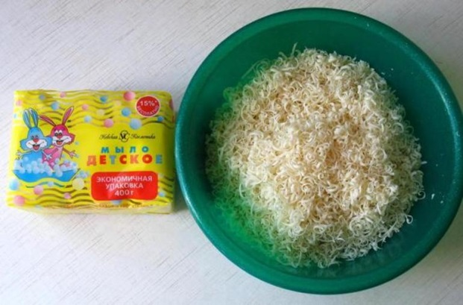
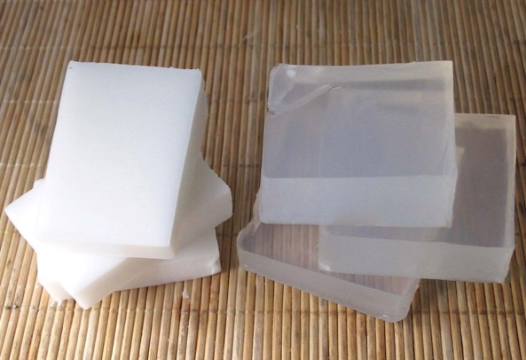
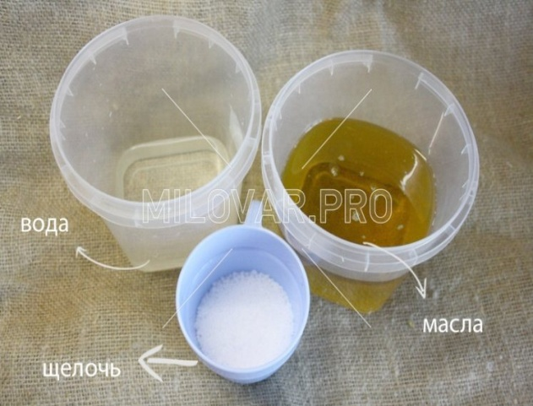
Три основных способа приготовления мыла в домашних условиях:
- «мыло из мыла» путем переплавки;
- из мыльной основы (специальный состав для производства мыла);
- мыло «с нуля» из жиров, масел, щелочи.

Slide 7
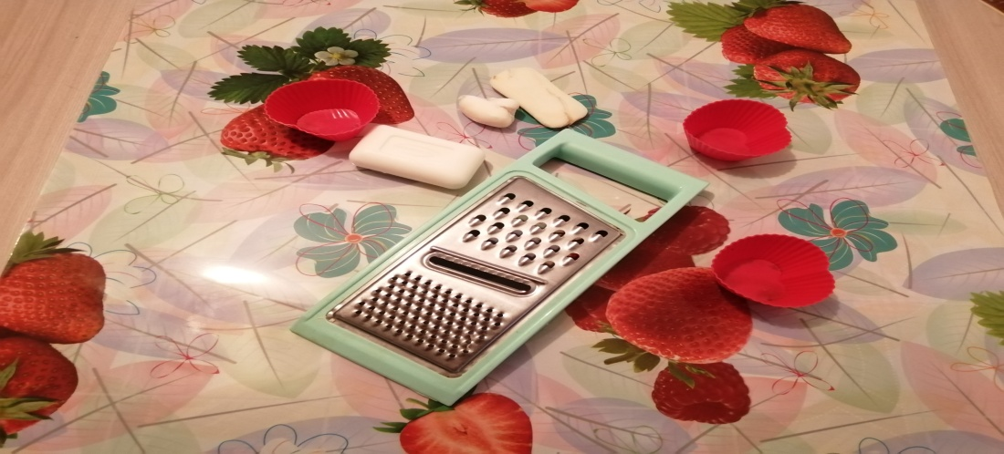
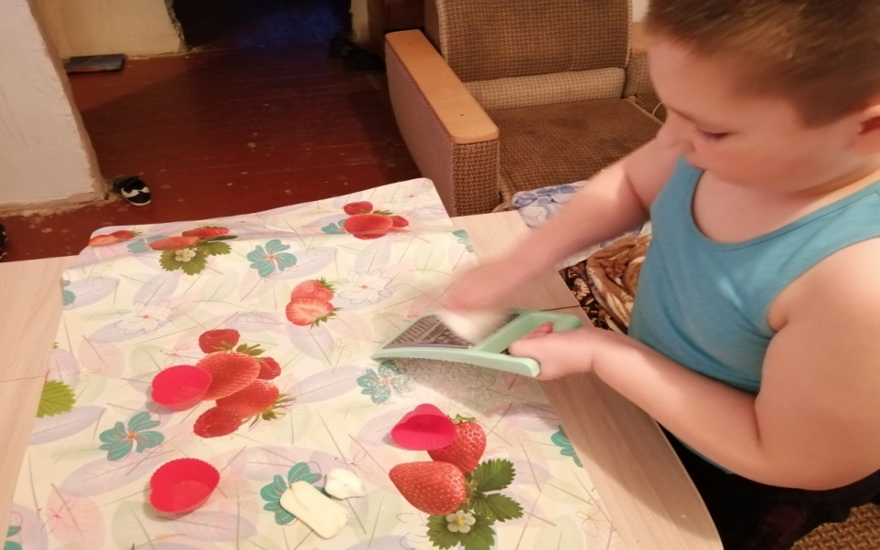
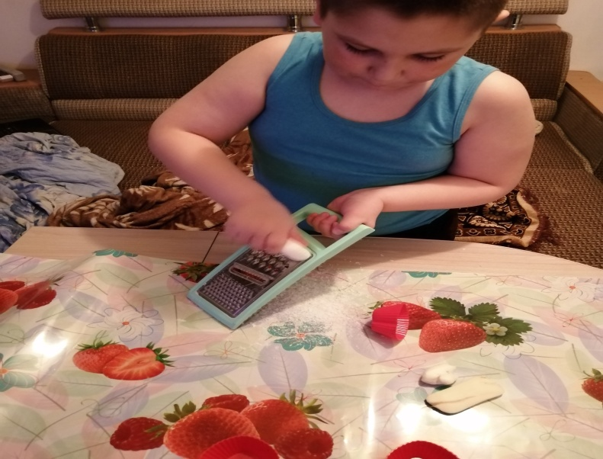
Для начала я подготовил
всё необходимое оборудование.
Затем я взял детское мыло
и натёр его на мелкой терке.

Slide 8
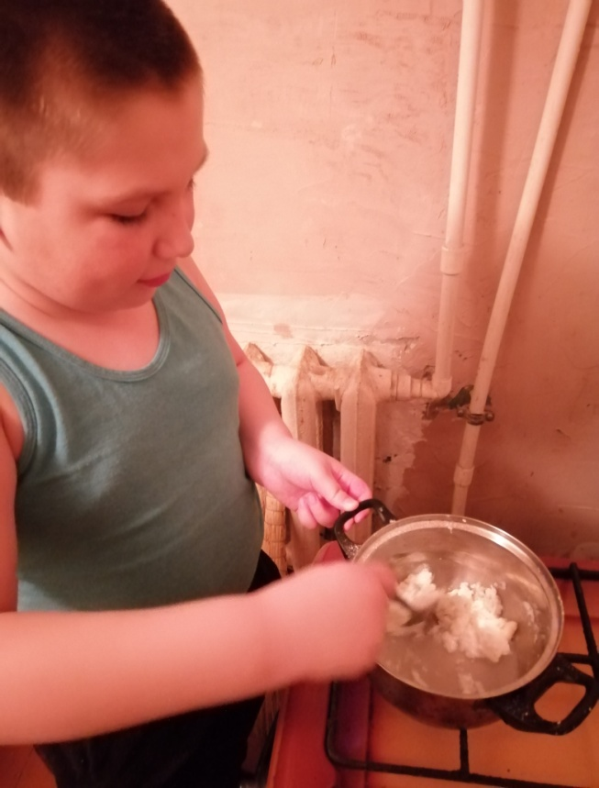
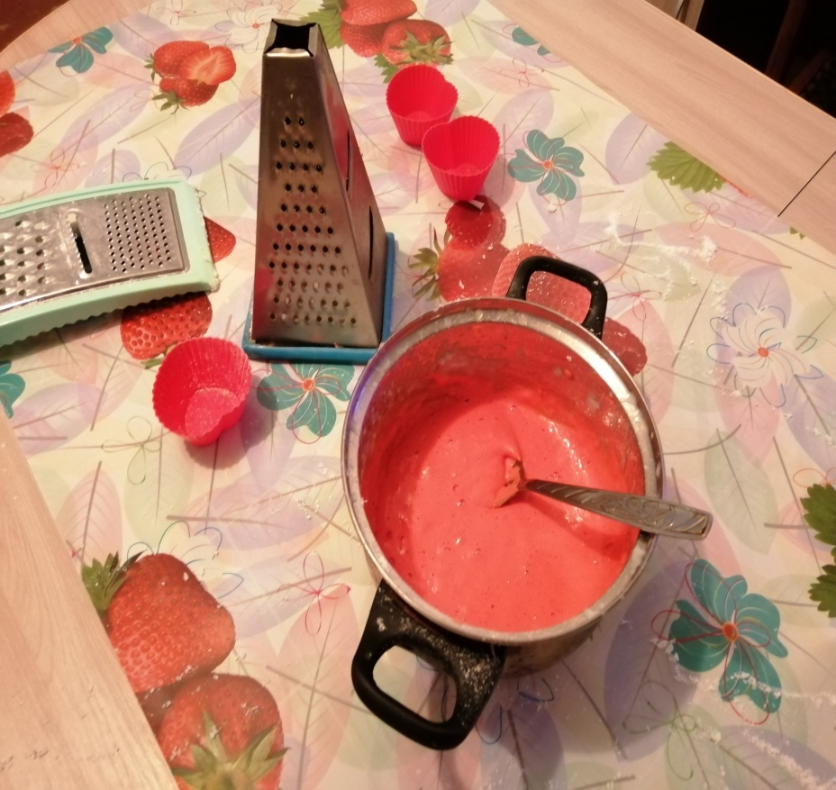
Мыльную стружку поставил на водяную баню
и довёл до жидкого состояния, постоянно помешивая.
После этого я добавил краситель, арматизатор
и всё тщательно перемешал.

Slide 9
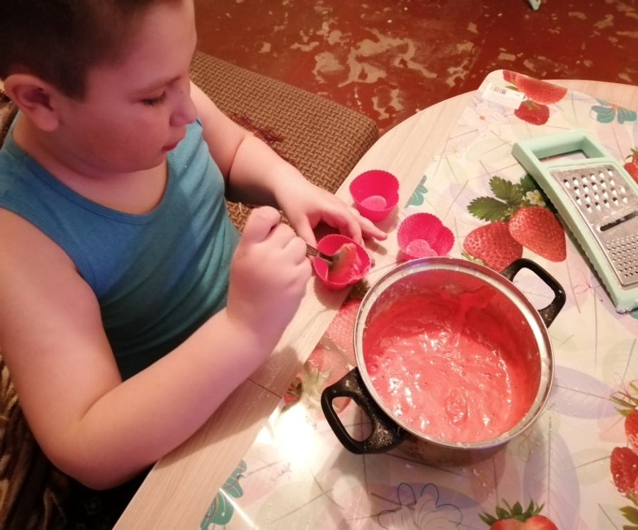
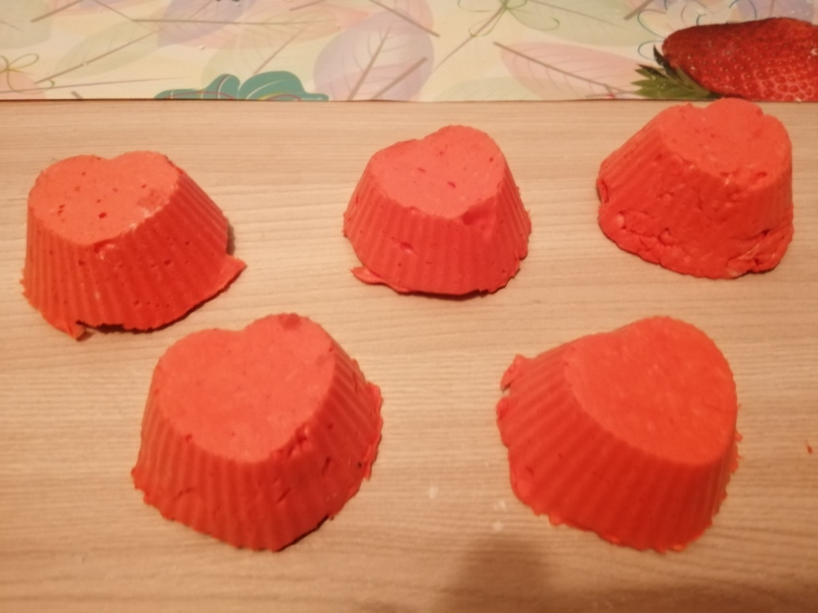
Полученную массу разлил по формам
и поставил остывать.
Вот что у меня получилось

Slide 10
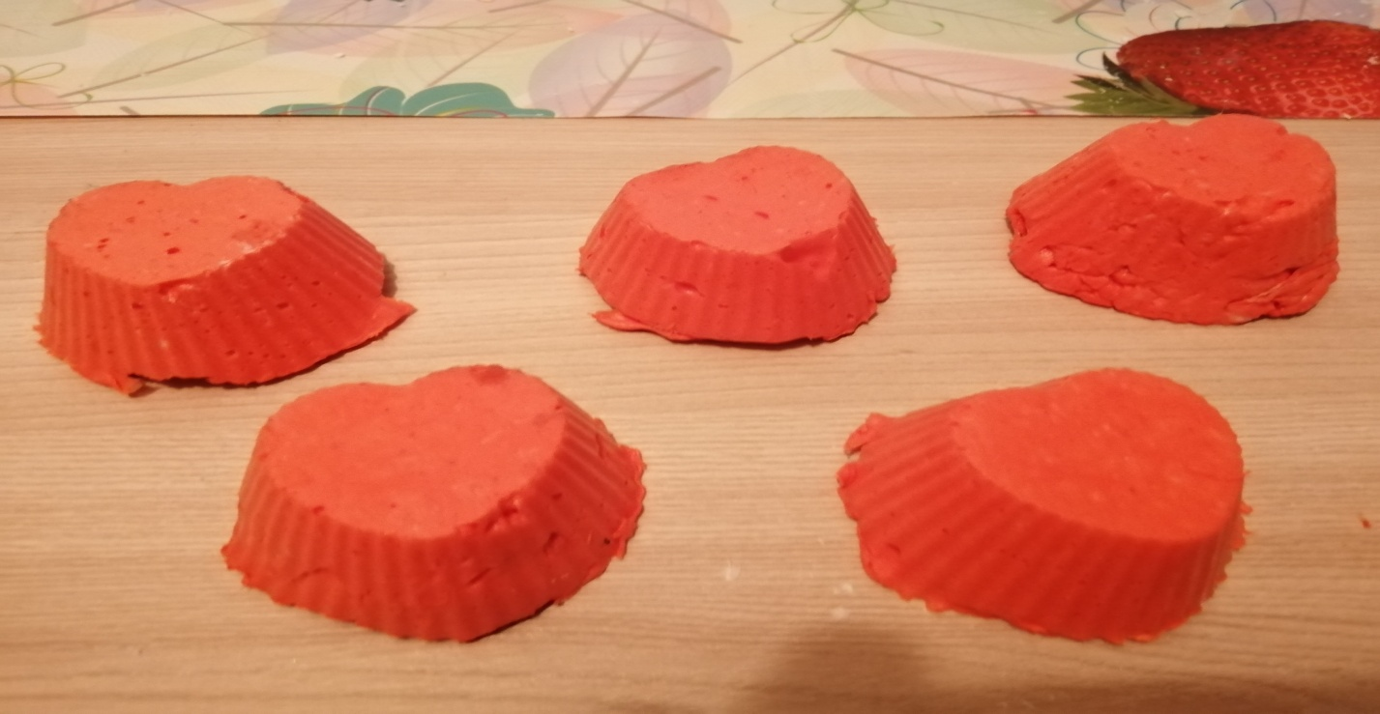
Заключение: моя гипотеза подтвердилась. Мыло можно сделать и в домашних условиях.
В результате работы над проектом поставленные задачи можно считать выполненными.

Slide 11
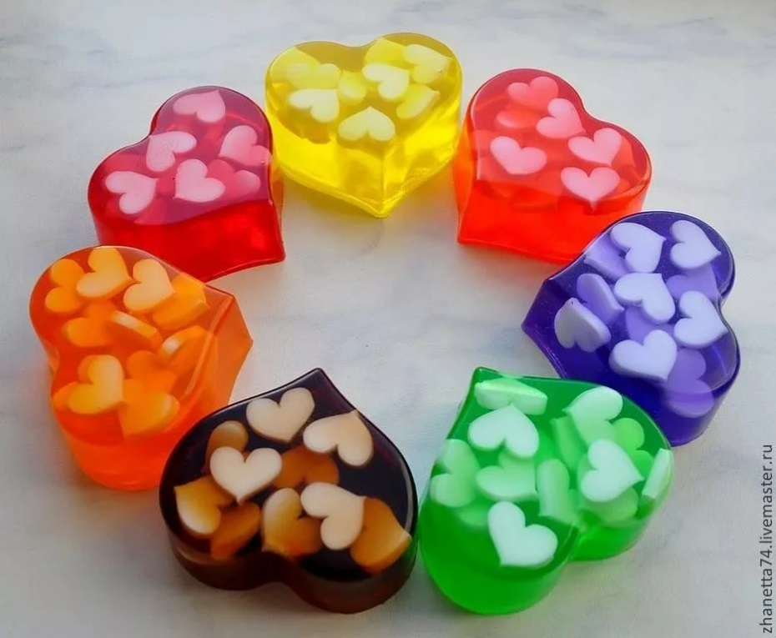
Спасибо
за внимание!

